Slide 1

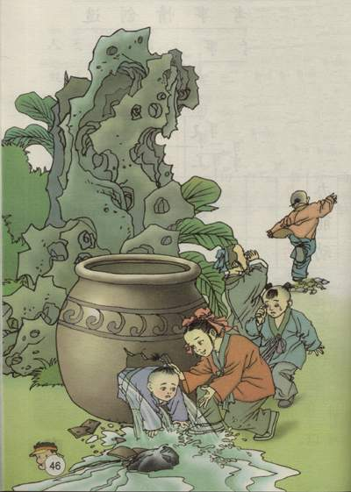

Slide 2

bié huāng
别的小朋友都慌了，有的哭了，有
jiào
的叫着喊着，跑去找大人。
jŭ
司马光没有慌，他举起一块石头，
shĭ jìn zá pò
使劲砸那口缸，几下子就把缸砸破了。

Slide 3
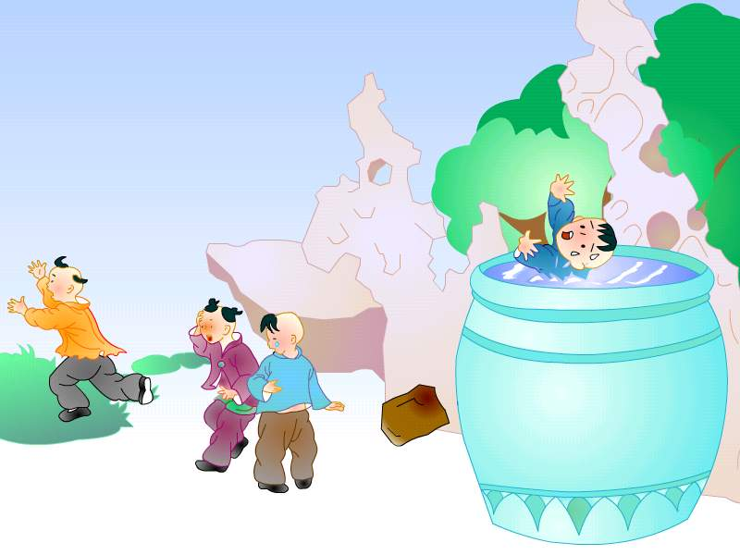
bié huāng
别的小朋友都慌了，有的哭了，有
jiào
的叫着喊着，跑去找大人。

Slide 4

你能说吗?
下课了，同学们有的（ ），
有的（ ）。
大扫除时，同学们有的（ ），
有的（ ）。
lián
开联欢会了，同学们有的（ ），
有的（ ）。

Slide 5
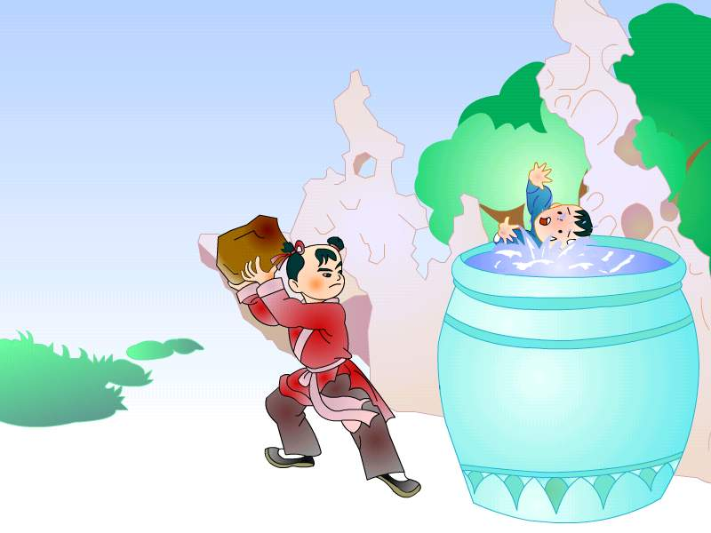
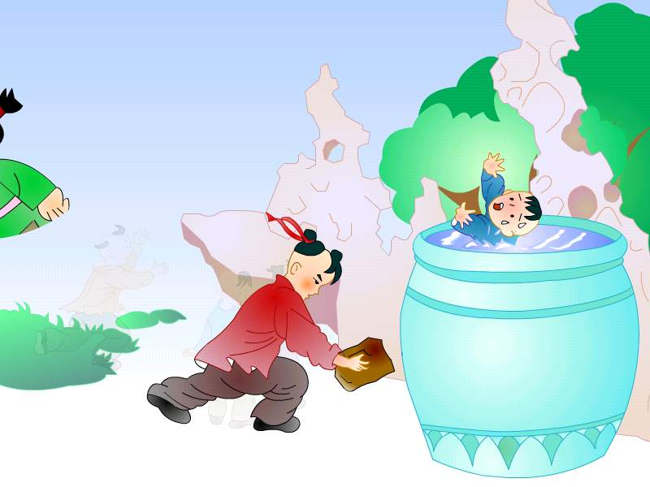
jŭ
司马光没有慌，他举起一块石头，
shĭ jìn zá pò
使劲砸那口缸，几下子就把缸砸破了。

Slide 6
司马光没有慌，他举起一块石头，
使劲砸那口缸，几下子就把缸砸破了。

Slide 7
